Slide 1
1ይ መልእኽቲ ዮሃንስ
መን እዩ ዮሃንስ፡
ሕጂ ሽማግለ ወዲ ዘብዴዎስ ሓው ያዕቆብ ደቂ ነጎዳ ዝንኣሰ ኣብ ጊዜ ጻውዒት ዝኣረገ ክመውት ከሎ ገፋፍ ዓሳ ካብ ገሊላ ብምኽንያት ሙያኡ ፍልጠት ከተማ ዝነብሮ
4 መሰረታዊ ሓቅታት ከተማ ኤፌሶን
ሀ. ክርስትና ጳውሎስ ካብ ዝምስርታ እናተወራረሰ ሳልሳይ ወለዶ በጺሑ ~ቀዳመይቲ ፍቕሪ ዝሒላ
ለ. ቀዳሞት ክርስትያናት ካብ ዓለም ፍሉያት ~ሓድሽ ወለዶ ግና ድሑራት ከይብሃሉ ክሓፍሩ ምጅማር
ሐ. ካብ ደገ ዝመጽእ ስደት ኣይነበረን ~ ውሽጢ ውሽጢ ዘድክምን ዝመሽምሽን ምህሮ በዲህዎም
መ. ፍልስፍና ጽርኣውያን ኤጲቁሬዎስን እስጦይኮስን (ግብ.17፡18) ~ግኖስቲሳውነት
.

Slide 2
1ይ መልእኽቲ ዮሃንስ
ኣስተውዕል! ኣብ መልእኽቱ ሰለስተ ቅጽል ሽም ተጠቒሙ ኣሎ።
ንሕና ንስኻትኩም ንሳቶም
ሕጂ ብዛዕባ እቶም ንሳቶም ዝብል ንርአ
ሀ. መን እዮም
ለ. ኣበይ ኣለዉ
ሐ. እንታይ ትምህርቶም

Slide 3
1ይ መልእኽቲ ዮሃንስ
ምስ ፍልስፍና ጽርኢ እተታሓሓዘ ትምህርታዊ ርድኢት ዝሓዙ ረቀቕቲ ምህሮታት
ዘይጥርኑፍ ኣርኣእያ ሰብ (Disintegrated view of Human)
መንፈስን ስጋን ብሓደ ክህልዉ ኣይክእሉን እዮም
ምድራዊ (secular) ዘይቅዱስን (sacred)

Slide 4
1ይ መልእኽቲ ዮሃንስ
ንጳውሎስ ዘጋጠምዎ ፍላስፋታት (ግብ.17፡18)
እስጦይኮስን ፡ ተማሃሮ ፍላስፋ ዜኖ ዝብሃል ፍላስፋ ኮይኖም፡ ዲስፕሊናውያን ገዛእቲ ርእሶም ገይሮም ዝርእዩ ብሓዘን ይኹን ብሓጎስ ዘይጽለዉ እዮም። ስምኢዒዊ ዘይምዃን እዩ ነቲ ውሽጣዊ መነንትካ ዘይጸልዎ ዝብል እተፋቐቐ ፍልስፍና ነይርዎም።
ኤጲቁሬዎስን እዚ ሽም ካብቲ Epicurus እተሰምየ ኣብ ግሪኽ ዝነበረ መምህር እዩ፤ እምነቶም ድማ ኣብቶም ኣብ ኣኽራናት ኦሊምፐስ ዝነበሩ ኣማልኽቲ ነበረ። ህይወት ምብላዕ ምስታይን ምሕጓስን እምበር ስጋኻ ዝደልዮ ምኽላእ ድንቁርና እዩ ዝብል ፍልስፍና ነይርዎም። ኣብዚ ንኽበጽሑ ብቐዳምነት ኣእምሮኦም ፍልስፍናን ጥበብን ብምምላእ ከዕግብዎ ድሕሪ ምፍታን እሞ ምስ ዘይከኣሉ እዩ። ድሕርዚ ስጋኻ እናጸንሐ እዝን እትን ኣምጽኣለይ ምስ ዝብለካ ኣይትኸልክሎ ኣብ ዝብል ፍልስፍና ቀጺሎም።
ዓይነታት ትምህርቲ፡
ሓቂ /ቅኑዕ(truth)
ግጉይ (wrong)
ሓሶት (False)
ስሕተት (heretics)
ድሕሪ ሕጂ ንሕና በቲ ኻብቲ ብምጥባር ሰብን ንምፍሓስ ስሕተት ዚኸውን ተንኰልን ዚመጽእ ናይ ትምህርቲ ዅሉ ንፋስ ንየው ነጀው (*1) እንድፋእን (*2) እንኽብከብን (*3) ቈልዑ ምእንቲ ኸይንኸውንሲ ….( ኤፌ.4:14፤ይሁዳ1፡11፤1ጢሞ.4፡1፤1ዮሃ.4፡6) * ስሕተት መንፈስ እዩ!

Slide 5
1ይ መልእኽቲ ዮሃንስ
ትምህርቲ ግኖስቲሳውያን፡
ንኣመንቲን ነበርትን ኤፌሶን ብዓቢኡ ዝጸለዎም
ስዉር ፍልጠት ‘ ምድሓን ማለት ካብዚ እኩይ ስጋኻ ምፍላይ እዩ እዚ ድማ ብእምነት ዘይኮነስ ብፍሉይ ፍልጠት (Gnosis) ‘
ስጋ እኩይ ስለዝኾነ ክጥዕሞ የብሉን እንታይ ድኣ ክሐስሞ ኣለዎ
መንፈስን ስጋን ብሓደ ክህልዉ ኣይክእሉን እዮም
ምድራዊ (secular) ዘይቅዱስን (sacred)
ስጋ መንፈስ (ነፍሲ)
ስጋ ርኹስ መንፈስ (ነፍሲ) ቅዱስ
ኣብ ክርስቶስ እንተወዒልካዮ ድማ “ ኣምላኽ ከመይ ገይሩ ሰብ ይኸውን?“ (ስጋ ይለብስ)

Slide 6
1ይ መልእኽቲ ዮሃንስ
ኣብ ክርስቶስ እንተወዒልካዮ ድማ “ ኣምላኽ ከመይ ገይሩ ሰብ ይኸውን?“ (ስጋ ይለብስ) (Docetism: put on a mak to appear )
እሞ እምብኣር፡ እቲ ስጋ የሱስ ኣብ ጥምቀቱ ክርስቶስ ኮይኑ “ ክርስቶስ ብስጋ ከምዝመጸ ዘይእመን ኩሉ ካብ ምህሮ ኣጋንንቲ እዩ”
ከምቲ ኣብ ዘበንና ዘሎ ትምህርቲ ኒው ኤጅ “ እቲ ሰብ የሱስን እቲ ኣምላኽ ክርስቶስን” ኣብ ጊዜ ሞት ክርስቶስ ከይዱ የሱስ ተቐቢሩ” ስለዚ እዩ “ ኩሉ ሰብ ክርስቶስ ብምልባስ ክርስቶስ ክኸውን ተኽእሎ ዘለዎ”
የሱስ ክርስቶስ፡ ሐደ ሰብ እዩ! መንፈሳውን ስጋውን፡ መለኮታውን ሰብኣውን፡ ዘልኣለማውን ጊዝያውን
ሓደ መሰራታዊ ስሕተት ፍላስፋታት ግሪኻውያን፡ እግዚኣብሄር ጊዜ የብሉን (እቲ ቕኑዕ ብጊዜ ኣይድረትን) ጊዜ ግና ንኣምላኽ ክዉንነት እዩ፤ ክፈጥር ከሎ “ መዓልቲ ለይቲ ምባሉ፡ ዝነብረ ዘሎ ዝነብር ምባሉ እዚ ሓቅታት ኣይንረስዕ። ዘልኣለምነት ማለት፡ እተናውሐ ጊዜ
(Eternity is Time extended infinitely)
ሃዋርያ ዮሃንስ ነዚ ክምልሽ ኣብ መእተዊኡ ” እቲ ኻብ መጀመርታ ዝነበረ፡ ንሕና ዝሰማዕናዮ፡ እቲ በዒንትና ዝርኤናዮ፡ እቲ ዝጠመትናዮ፡ ኣእዳውናውን ዘረምሰሳኦ፡ ብዛዕባ እቲ ቓል ህይወት“ ኢሉ፤ ከምኡ ኢሉ ክጅምር ዝገበሮ ምላሽ ንምሃብ እዩ፤

Slide 7
1ይ መልእኽቲ ዮሃንስ
እሞ እዚ ኣንተ ኣመንካዮ ወይ ዕሽሽ እንተበልካዮ እንታይ ጸገሙ?
ንኽርስቶስ ብኸመይ ትፈልጦ ንዕኡ ጥራይ ዘይኮነስ መንፈሳውነትካ ከይተረፈ እዩ ዝጽሎ
ስጋኻ ርኹስ እዩ ስለዚ ብስጋኻ እትገብሮ ጸገም የብሉን ሓንትስ መንፈስካ ጥራይ ሓሉ!
ክርስትያን ምዃን ነቲ ሞራላውን ምድራዊን ሕጊ“ ቅኑዕን ጌጋን ዝብል ዘይምልከቶ ይኸውን”
ሓጥያት ንኣመንቲ ኣይምልከትን ሓጥያት ስለዘይምልከተካ ድማ ንስሓ ኣየድልየካን
ሓንሳብ እንድሕር ድሒንካ . . . . . . .
ሓጥያት ትማሊ ሎሚን ጽባሕን ተሐዲጉ እዩ?

Slide 8
1ይ መልእኽቲ ዮሃንስ
ንጹር ተጻይነት
ብርሃን ጸልማት
ህይወት ሞት
ፍቕሪ ጽልኢ
ጽድቂ መፍረስቲ ሕጊ
ደቂ ብርሃን ደቂ ጸልማት
ውሉድ ኣምላኽ ውሉድ ሰይጣን
ፍቕሪ ኣቦ ፍቕሪ ዓለም
መን? ( 2፡ 12 ክሳብ 14) ንዝተፈላለዩ መንፈሳዊ ብጽሕነት
ኣቱም ደቀየ ኣቱም ኣጉባዝ ኣቱም ኣቦታት
ይቕረታ ፍለጡ ብርቱዓት ዕድመ ተሞክሮ ዘለዎም
ኣቦታት አለልዩ ንጹሓፍ ዝፈለጡ ዕምቆት ተሞክሮ ዘለዎም
ንሰይጣን ስዒርኩሞ
ስለምንታይ? ምእንቲ
ኽዓግቡ ( 1፡4) ምውህሃድ ከምጽኡ ( 1፡3)
ሓጥያት ኣልቦ (2፡1) ሐጎስ ምእንቲ ከፍርዩ ( 1፡4)
ውሕስነት ( 2፡26) ቅድስና ንምንጽብራቕ ( 2፡1)
ርግጽ ንምዃን (5፡13) ንግጉይ ትምህርቲ ክምክቱ (2፡26)
ብተስፋ ንኽመላለሱ (5፡13)

Slide 9
1ይ መልእኽቲ ዮሃንስ
1፡1-4/ 5፡1-21
እቲ ቃል ነቶም ውሉድ ኣምላኽ
እዛ ዓለም ነቶም ውሉድ ድያብሎስ
3፡11 – 4:21
1፡5 – 2:11
ህይወት
ፍቕሪ
ብርሃን
ምፍራስ ሕጊ
2፡15 –––– 3:10
ፍትወት ስጋ
ሓሶት

Slide 10
1ይ መልእኽቲ ዮሃንስ
ፍቕሪ እዩ ከም እተፈቀርኩም ፍለጡ
ብርሃን እዩ ኣብ ብርሃን ተመላላሱ
ህይወት እዩ ብህይወት ባህ ይበልኩም
እሞ
ኣምላኽ
ውሉድ

Slide 11
1ይ መልእኽቲ ዮሃንስ
እንተበልና
እንተበልና
እንተበልና
እንተበልና
ተዛረብቲ
ጠለምቲ
መምሰልቲ
መምህራን ሓሶት
1፡1--2፡14
2 ፡15 -- 25
ምዕራፍ 3
ምዕ. 4 ን 5

Slide 12
1ይ መልእኽቲ ዮሃንስ
1ይ ምሳና ሕብረት ምእንቲ ኺህልወኩም ኢልና (1፡3)
2ይ. ሓጎስኩም ምእንቲ ክምላእ (1፡4)
3ይ. ሓጥያት ምእንቲ ከይትገብሩ (2፡1)
4ይ. ብወዲ ኣምላኽ ክትኣምኑ
5ይ. ዘልኣለም ህይወት ከምዘላትኩም ክትፈልጡ

Slide 13
1ይ መልእኽቲ ዮሃንስ
ፈተነታት ሐቀኛ ኣማኒ
ሰረተ እምነታዊ መነንት ክርስቶስ ትምህርቲ ስሕተት
መንፈሳዊ ርክብ ምስ ክርስቶስ ድያብሎስ
ሞራላዊ ብክርስቶስ ዝተረኽበ ጽድቂ ብምፍራስ ሕጊ
ማሕበራዊ ብክርስቶስ ዝተረኽበ ፍቕሪ ጽልኢ ኣሕዋት
ትብዓት ኣብ ቅድሚ
ገዛእ ርእስኻ
ገኣምላኽ
ካልኦት

Slide 14
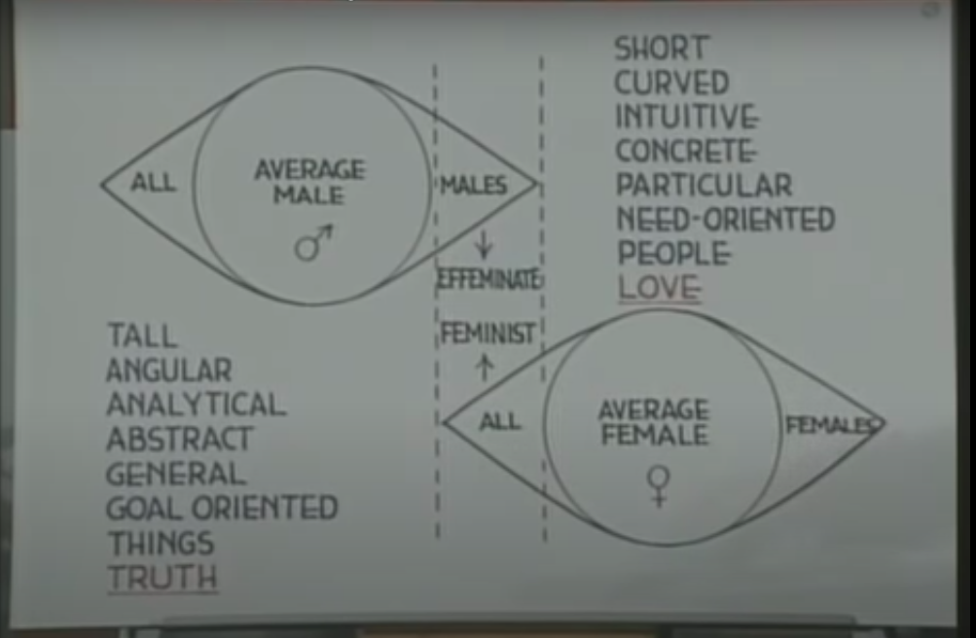
2ይን 3ይን መልእኽቲ ዮሃንስ
ፍልልይ ኣብ ሞንጎ ወዲ ተባዕታይን
ጓል ኣንስተይትን

Slide 15
2ይን 3ይን መልእኽቲ ዮሃንስ
ምቕባል ጋሻ ሓቅን ፍቕርን
ንሰበይቲ ንሰብኣይ
ሓደጋ ሐደጋ
ዋሕዲ ሓቂ ፍቕሪ ይመዝን ሓቂ ይመዝን ዋሕዲ ፍቕሪ
ኣረኣእያ ኣረኣእያ
ኣዝዩ ሉምሉም ልቢ ኣዝዩ ተሪር ልቢ
ኣዝዩ ርሒብ ደገ ኣዝዩ ጸቢብ ደገ
ግጉያት ሰባት ምቕባል ቅኑዓት ሰባት ምእባይ
ሸለልትነት ሓቂ ሸለልትነት ፍቕሪ
ግጉይ እምነት ግጉይ ባህርይ
ድሌት ክልቲኡ
ፍቕርን ሓቅን ኣብ ደቂኣንስትዮ ሓቅን ፍቕርን ኣብ ሰብኡት

Slide 16
2ይን 3ይን መልእኽቲ ዮሃንስ
ድሕረ ባይታ ኩነታት ኣገልገልትን ጉዕዞን
ኣመንቲ ካብ ቦታ ናብ ቦታ ክንቃሳቐሱ ኸለዉ እንዳ ኣመንቲ እዮም ዝእንገዱ
ተጉዓዝቲ ኣገልገልቲ ምንባሮም እሞ ሆቴል ዘይምንባሩ
እተን ኣንስቲ ምስ ሰብኡተን ዘይምምኻር ንመማህራን ዝምልከት ልበን ምኽፋት (ሉስሉስን ፈቃርን ተቐባልን ልቢ)
2ይ መልእኽቲ ንሰበይቲ
2ይ መልእኽቲ ንሰብኣይ
1 - 3 ሓቂ ብፍቕሪ
4 ንሓቂ ምስዓብ
5 - 6 ንፍቕሪ ምስዓብ
7 - 9 ንሓቂ ዝጸረሩ
10 - 11 ኣይትቀበልዮም
12 - 13 ሐጎስና
ቁጽሪ 1 ሓቂ ብፍቕሪ
2 - 4 ንሓቂ ምስዓብ
5 - 8 ንፍቕሪ ምስዓብ
9 - 10 ንፍቕሪ ዝነጽጉ
11 - 12 ኣይትቀበልዮም
13 - 15 ሰላምካ

